Slide 1
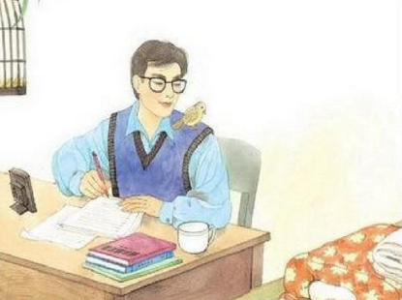
珍珠鸟
4

Slide 2
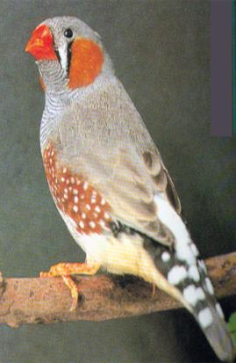
新课导入
珍珠鸟，羽色艳丽，体形娇小，叫声细柔，给人以美的享受。珍珠鸟性情温顺，喜群居，不善争斗。它胆小、机敏，易受惊吓，一旦遇到意外，鸟群即发出叫声，逃避、飞跑或胡乱冲撞，常导致损伤。

Slide 3
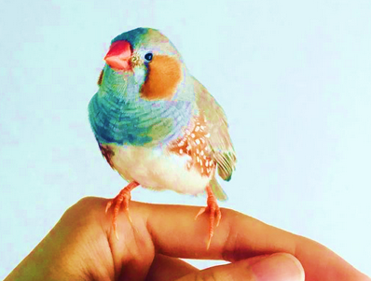
胆小怕人的珍珠鸟，是如何不惧怕人类，与作者和睦相处的呢？让我们走进著名作家冯骥才先生的《珍珠鸟》一文中去寻找答案吧！

Slide 4

我会认
màn
yōu
yō
xiǎnɡ
péi
蔓
幽
哟
享
陪
Notes:
PPT模板：www.1ppt.com/moban/ PPT素材：www.1ppt.com/sucai/
PPT背景：www.1ppt.com/beijing/ PPT图表：www.1ppt.com/tubiao/
PPT下载：www.1ppt.com/xiazai/ PPT教程： www.1ppt.com/powerpoint/
Word模板：www.1ppt.com/word/ Excel模板：www.1ppt.com/excel/
试卷下载：www.1ppt.com/shiti/ 教案下载：www.1ppt.com/jiaoan/
个人简历：www.1ppt.com/jianli/ PPT课件：www.1ppt.com/kejian/
语文课件：www.1ppt.com/kejian/yuwen/ 数学课件：www.1ppt.com/kejian/shuxue/
英语课件：www.1ppt.com/kejian/yingyu/ 美术课件：www.1ppt.com/kejian/meishu/
科学课件：www.1ppt.com/kejian/kexue/ 物理课件：www.1ppt.com/kejian/wuli/
化学课件：www.1ppt.com/kejian/huaxue/ 生物课件：www.1ppt.com/kejian/shengwu/
地理课件：www.1ppt.com/kejian/dili/ 历史课件：www.1ppt.com/kejian/lishi/

Slide 5
dāi
pā
jiǎn
móu
zā
待
趴
睑
眸
咂

Slide 6

多音字
dāi
（待会儿）
待
dài
（等待）
（对待）
dāi
例：她待（ ）会儿才能来，所以需要稍稍等待（ ）一下。
dài

Slide 7

词语对对碰
近义词
亲近—亲密 舒适—舒服
茂盛—繁茂 蓬松—松散
索性—干脆 信赖—信任
淘气—调皮 立即—立刻

Slide 8
反义词
伤害—保护 熟悉—陌生
舒适—难受 淘气—乖巧
友好—敌对 信赖—怀疑

Slide 9
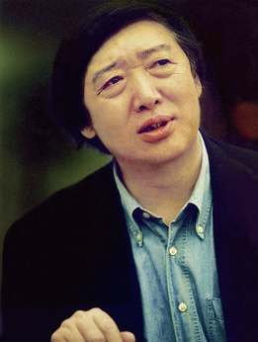
作者简介
冯骥才1942年生于天津，我国当代著名作家和民间艺术家。其作品曾多次获得全国优秀中篇小说奖，全国优秀散文（集）奖。
主要作品有：长篇历史小说《神灯》，中篇小说集《铺花的歧路》和《啊！》，短篇小说集《雕花烟斗》等。

Slide 10


课文
默读课文，注意生字词的读音，说说课文写了“我”和珍珠鸟之间的一件什么事。

Slide 11
课文内容：
本文讲“我”和珍珠鸟一家三口从相识、熟悉、亲近，到相依相伴的变化过程。

Slide 12

课文是按照什么顺序来写的？
时间顺序
文中有很多表示时间推进的词语，比如：渐渐、三个月后、过不多久、起先、随后、渐渐、先是、然后、再、有一天。

Slide 13
你能从第一自然段中感受作者是什么心情吗？
真好！朋友送我一对珍珠鸟，放在一个简易的竹条编成的笼子里，笼内还有一卷干草，那是小鸟舒适又温暖的巢。
欣喜

Slide 14
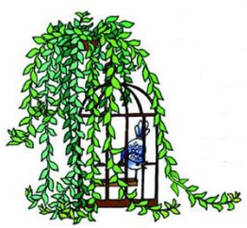
作者为什么要强调珍珠鸟怕人这一特点？
有人说，这是一种怕人的鸟。
“怕人”是珍珠鸟的突出特点，作者把这一特点放在前面说，是为后文珍珠鸟不怕人作铺垫，为全文的立意作铺垫。

Slide 15
第三自然段
我把它挂在窗前。那儿还有一大盆异常茂盛的法国吊兰。我便用吊兰长长的、串生着小绿叶的垂蔓蒙盖
在鸟笼上，它们就像躲进深幽的丛林一样安
全，从中传出的笛儿般又细又亮的叫声，也
就格外轻松自在了。小鸟的影子就在这中间
隐约闪动，看不完整，有时连笼子也看不出，
却见它们可爱的鲜红小嘴从绿叶中伸出来。

Slide 16
作者为珍珠鸟布置了怎样的生活环境？
①作者把珍珠鸟放在一个简易的竹条编成的笼子里，笼内有一卷干草；②鸟笼挂在窗前，周身被茂盛的吊兰垂蔓蒙盖着。
温暖、舒适、
安全、自由。

Slide 17
比喻，说明珍珠鸟叫声好听。
比喻
珍珠鸟在舒适安全的鸟笼里过着怎样的生活？
它们就像躲进深幽的丛林一样安全，从中传出的笛儿般又细又亮的叫声，也就格外轻松自在了。小鸟的影子就在这中间隐约闪动，看不完整，有时连笼子也看不出，却见它们可爱的鲜红小嘴从绿叶中伸出来。
表达作者的喜爱。

Slide 18

拟人
不去打扰
我很少扒开叶蔓瞧它们，它们便渐渐敢伸出小脑袋瞅瞅我。我们就这样一点点熟悉了。
？
因为“我”给珍珠鸟创造了舒适、安全的环境，也不去打扰它们的生活，所以珍珠鸟初步相信“我”不会伤害它们，胆子渐渐大起来了。

Slide 19
三个月后，那一团越发繁茂的绿蔓里边，发出一种尖细又娇嫩的鸣叫。我猜到，是它们有了雏儿。
？
“尖细又娇嫩”与往日“又细又亮”的叫声完全不同，作者能区分老珍珠鸟和雏儿叫声的不同，说明作者对珍珠鸟很熟悉，关注度高。

Slide 20
从课文中找出描写珍珠鸟外形和动作的语句，感受珍珠鸟的可爱，体会“我”和珍珠鸟之间的情意。

Slide 21
我呢，决不掀开叶片往里看，连添食加水时也不睁大好奇的眼睛去惊动它们。过不多久，忽然有一个更小的脑袋从叶间探出来。哟，雏儿！正是这小家伙！
感叹号，流露出“我”的惊讶、欣喜。

Slide 22
它小，就能轻易地由疏格的笼子里钻出身。瞧，多么像它的父母：红嘴红脚，灰蓝色的毛，只是后背还没生出珍珠似的圆圆的白点。它好肥，整个身子好像一个蓬松的球儿。
外形
比喻，流露出作者的喜爱之情。

Slide 23

你能用自己的话介绍一下珍珠鸟吗？
珍珠鸟是一种怕人的鸟。它有银灰色的眼睑，红嘴红脚，灰蓝色细腻的绒毛，身子好像一个蓬松的球。雏鸟会发出尖细又娇嫩的叫声，长大后的珍珠鸟叫声则像笛儿般又细又亮，后背还有珍珠似的圆圆的白点。

Slide 24
自以为厉害的样子，傲慢得意
起先，这小家伙只在笼子四周活动，随后就在屋里飞来飞去，一会儿落在柜顶上，一会儿神气十足地站在书架上，啄着书背上那些大文豪的名字；一会儿把灯绳撞得来回摇动，跟着逃到画框上去了。只要大鸟在笼里生气地叫一声，它就立即飞回笼里去。
贬义词褒用，此处写珍珠鸟样子可爱。

Slide 25
小珍珠鸟的动作有哪些？活动范围有何变化？
小珍珠鸟的动作有：飞来飞去、落、站、啄、撞、逃。
活动范围：笼子四周、屋里、柜顶、书架、画框，活动范围渐渐扩大。

Slide 26
这是一只怎样的珍珠鸟？作者是怎样写的？
活泼可爱、顽皮又淘气，它在屋子里横冲直撞，到处飞。
作者根据时间顺序：“起先、随后”，运用排比的修辞手法，“一会儿…一会儿…一会儿”将珍珠鸟可爱活泼的形象描绘得活灵活现。

Slide 27
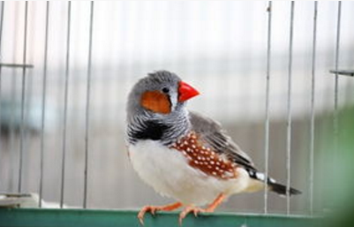
我不管它。这样久了，打开窗子，它最多只在窗框上站一会儿，决不飞出去。

Slide 28
“我”与珍珠鸟的关系有了哪些实质性的进展？
渐渐它胆子大了，就落在我的书桌上。它先是离我较远，见我不去伤害它，便一点点挨近，然后蹦到我的杯子上，俯下头来喝茶，再偏过脸瞧瞧我的反应。我只是微微一笑，依旧写东西。它就放开胆子跑到稿纸上，绕着我的笔尖蹦来蹦去，跳动的小红爪子在纸上发出嚓嚓的响声。
①
②

Slide 29
本段珍珠鸟似乎有了人的神情和心理，你从哪些地方看出？
本段有一系列动词：“落、挨近、蹦、俯下、喝茶、偏、瞧瞧、跑、绕、蹦来蹦去”，描绘出珍珠鸟孩子般可爱活泼的形象。
“渐渐它胆子大了，便一点点挨近，再偏过脸瞧瞧我的反应，放开胆子”，这些都是人才有的反应。

Slide 30
我不动声色地写，默默享受着这小家伙亲近的情意。这样，它完全放心了，索性用那涂了蜡似的小红嘴，嗒嗒地啄着我颤动的笔尖。我用手抚一抚它细腻的绒毛，它也不怕，反而友好地啄两下我的手指。
白天，它这样淘气地陪伴我；天色入暮，它就在父母再三的呼唤声中，飞向笼子，扭动滚圆的身子，挤开那些绿叶钻进去。
③
④
肥而可爱
舍不得回笼子里去

Slide 31
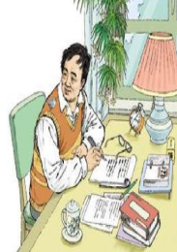
细节描写
⑤
有一天，我伏案写作时，它居然落到我的肩上。我手中的笔不觉停了，生怕惊跑它。待一会儿，扭头看，这小家伙竟趴在我的肩头睡着了，银灰色的眼睑盖住眸子，小红爪子刚好被胸脯上长长的绒毛盖住。我轻轻抬一抬肩，它没醒，睡得好熟！还咂咂嘴，难道在做梦？

Slide 32
生动的细节描写表现了珍珠鸟在“我”肩上睡觉时的情态。一个怕人的自然界的精灵，竟然会安然地熟睡在“我”的肩头上，说明珍珠鸟完全不怕“我”了，似乎“我”的肩膀就是它安全又温暖的港湾。可见，人和鸟之间的信赖达到了空前的高度。

Slide 33
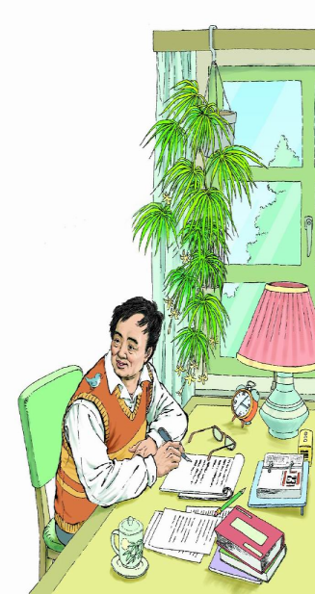
我笔尖一动，流泻下一时的感受：
信赖，往往创造出美好的境界。
你是如何理解最后一段话的？

Slide 34
品读感悟
因为爱，作者笔下的小鸟也充满了灵性。在大千世界里，处处需要关爱与信赖。人与动物应互相尊重、互相信赖，人与人之间也应互相坦诚、互相信赖、和睦相处，只有这样，才能构建一个和谐、美好的生活环境。

Slide 35
1.学完了课文，你能复述“我”和珍珠鸟的相处过程吗？“我”是怎样逐渐得到珍珠鸟的信赖的？
① “我”最初为珍珠鸟布置了舒适温暖又安全的巢，让它们生活得很自在。②在照顾珍珠鸟的过程中，“我”很少扒开叶蔓瞧它们，连添食加水也不睁大好奇的眼睛去惊动它们，这种无微不至的照顾让珍珠鸟感受到了自由、轻松的氛围，有了安全感。

Slide 36
③在和小珍珠鸟相处的过程中，“我”不干扰它的任何活动，任由它在屋子里自由地飞，甚至在它啄“我”的笔尖、喝“我”杯子里的茶时，“我”也不干涉，因为“我”的包容和爱护，使小珍珠鸟彻底放下戒心，对“我”产生十足的信赖感。

Slide 37
喜爱之情
2.“小家伙”这个词在课文中出现了几次？体现了作者怎样的思想感情？
①哟，雏儿！正是这小家伙！
②起先，这小家伙只在笼子四周活动。
③我不动声色地写，默默享受着这小家伙亲近的情意。
④扭头看，这小家伙竟趴在我的肩头睡着了。
四次

Slide 38
文章轻柔婉约，却也波澜跌宕。开篇说珍珠鸟是一种怕人的鸟，于是竹笼高悬，吊兰遮掩，添水加食都不敢睁大眼睛惊动它们，结果，小鸟由怕人到喜人、近人、亲人、爱人，最后简直与人融为一体。其间暗呈跌宕之姿。篇首写朋友送来一对珍珠鸟，自己倍加珍爱、精心照料，似乎是写这一对，然而寥寥几笔过后，一只小珍珠鸟诞生了，重彩浓墨便落到雏鸟身上。这小雏的无赖、天真远胜过它的父母，对它的描绘，笔触益发轻盈活脱，这使得文章疏密有致、色彩斑斓，呈现出跌宕变幻的景象，使人读来兴味益浓。

Slide 39
拟人
就是把事物人格化，即根据想象把物当作人来写，使其具有人一样的语言、活动、思想、感情。这种写法既能使事物更加形象，又能表达出作者的思想感情。

Slide 40
文中有写珍珠鸟时多处运用了拟人的修辞手法，找出相关语句说一说。

Slide 41

层次梳理
怕人的鸟
珍珠鸟
信赖
不怕人、亲近

Slide 42

主旨归纳
课文叙述了“我”和珍珠鸟从相识、熟悉、亲近到信赖的关系变化过程。谱写了一曲人与鸟和谐相处的爱的颂歌，告诉我们：信赖，往往创造出美好的境界。

Slide 43

综合拓展
缝纫鸟
我们来到坦桑尼亚首都访问，住在远离市区的一个幽静的饭店里。这个饭店正好坐落在印度洋海岸上，可以说我们的窗户底下就是印度洋。这里有一种特殊的鸟，引起我极大的兴趣。这种鸟叫缝纫鸟。
在饭店门口，有一棵大树，几百只缝纫鸟就栖居在上面。缝纫鸟，顾名思义，是有缝纫技能的。它们的窝，不是泥糊的，而是用一根根韧性很强的嫩草，巧妙地编织成的。我曾经细心地观察过它们的劳作。它们从印度洋沿岸的草丛中，衔来两三尺长的嫩草，先用尖嘴把草圈成几道圆圈，而后像织布那样，有经有纬地把长长的嫩草编织成窝。看上去它们那尖嘴的灵巧程度，一点也不比人的双手差，但那劳作是相当艰巨的。

Slide 44
它们的爪子，要紧紧抓住树枝，唯一能劳动的就是那张尖嘴。一只鸟不停歇地劳动，要两三天才能编织成一个窝。那窝活像个圆葫芦，奇怪的是口朝下，底朝上。我真想爬上树去看个究竟，但作为一个外国客人，显得很不礼貌，只好作罢。
有一天拂晓，海潮猛涨，溅起的浪花打在窗户上，把我从梦中惊醒。我爬起来往外看，不知什么时候下起雨来，夹着阵阵狂风。我在房间里走来走去，忽然想起那群缝纫鸟来，它们那像葫芦一样挂在树枝上的窝，经受得住风吹雨淋吗？我披上雨衣，向饭店门口走去。走到那棵大树底下一看，果然，缝纫鸟辛勤编织成的几十个窝，都被风雨打落在附近的草丛中。

Slide 45
不一会儿，雨停了。我拾起缝纫鸟的窝，看了又看。那简直就是一件精致的艺术品！它特别像我们小时候用秫秸皮编织的蝈蝈笼子，编织得那么结实，即使从树上掉下来，一点儿也没变形。可惜的是：缝纫鸟虽然聪明，毕竟还没有能够把这样精致的杰作，牢固地编结在树枝上。只一场狂风暴雨，窝便被打了下来，落得个前功尽弃！
早餐后，阳光灿烂，晴空如洗。我外出工作，又路过那棵大树，听见缝纫鸟叽叽喳喳，一片喧闹。抬头望去，只见缝纫鸟飞来飞去，又开始忙碌了……
思考：1.缝纫鸟的窝有什么特点？ 2.本文表达了作者怎样的感情？

Slide 46

课后作业
你有过养鸟或养其他小动物的经历吗？你们是如何相处的？请仿照课文，写一写你们从陌生到熟悉的过程，以及你从中领悟的道理。

Slide 47
结束语
本文既有人鸟相亲的细腻描写，又有浓郁的诗意、深刻的哲理，似乎令人感悟到大至宇宙、小至鸟兽，一切美的真谛。正如文章中所写，因为有爱，作者格外认真地观察着小鸟的一举一动；另一方面，由于细心的观察，进一步加深了作者对这天真的生灵的喜爱。课文中这种满溢着爱意的描写非常多，作者用轻盈活泼、疏密有致的笔触给人们精心勾勒了珍珠鸟的形象，谱写了一曲人与鸟之间的爱的颂歌。

